Slide 1
ООП
otus.ru

Slide 2



Проверить, идет ли запись
Напишите «+» в чат, если меня слышно и видно

Slide 3


Linq-операторы
Тема урока
Нилов Павел
Fullstack разработчик компании Волховец
Преподаватель курса C# Professional, C# Basic
Контакты:t.me/@NilovPavel

Slide 4



Правила вебинара
Активно
участвуем
Задаем вопрос
в чат
Вопросы вижу в чате,
могу ответить не сразу

Slide 5
Маршрут вебинара
1. Фильтрация
6. Секционирование данных
2. Проекция
7. Преобразование(конвертация) данных
3. Операции с наборами
8. Операции соединения
4. Сортировка данных
9. Группировка элементов
5. Квантификаторы
10. Ответы на вопросы

Slide 6

Цели вебинара
1. | Узнать про все операции, доступные в linq-запросах
2. | Узнать какие операторы используются в операциях из п.1
3. | Практика в навыках описания запросов

Slide 7
Три кита ООП

Slide 8
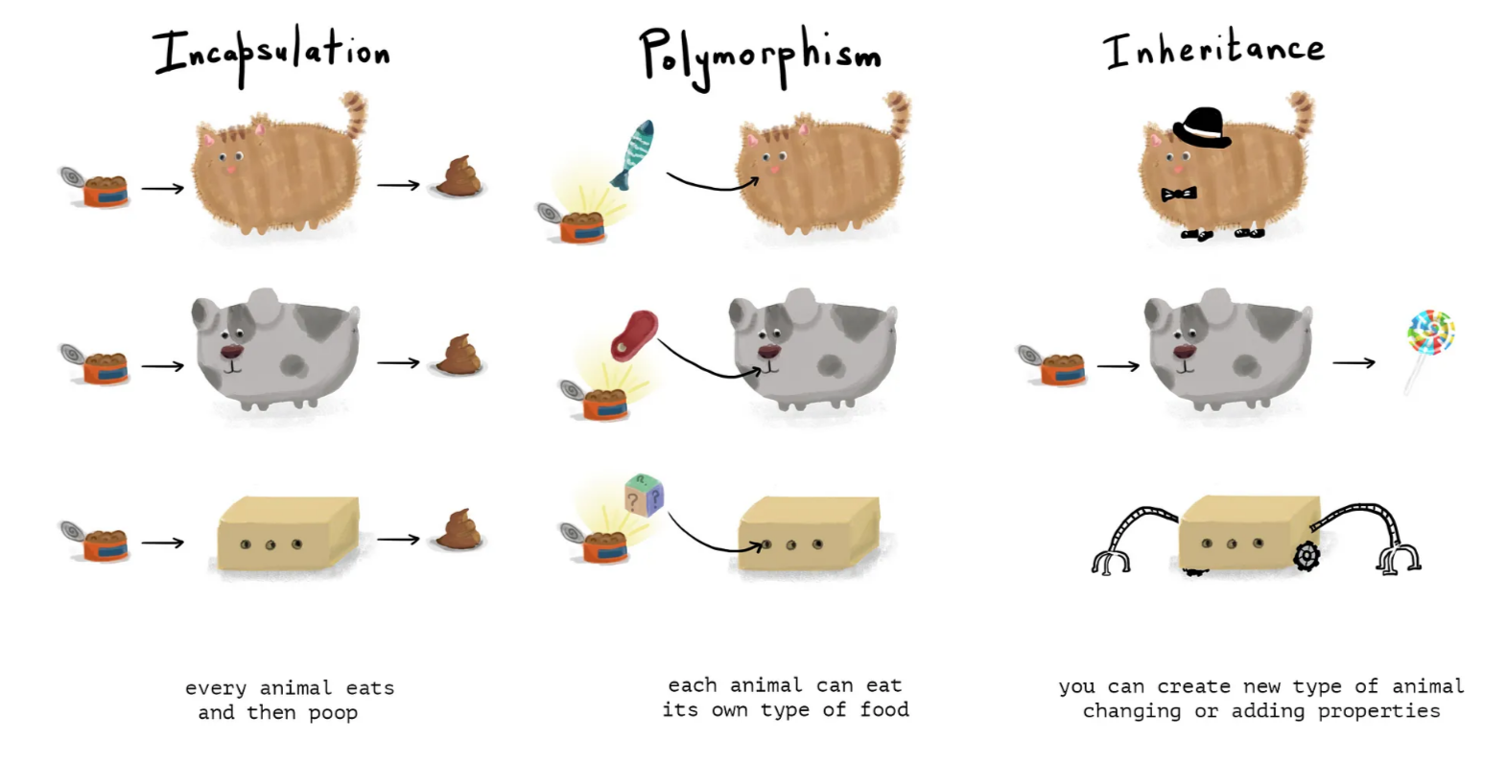
Операции Linq

Slide 9
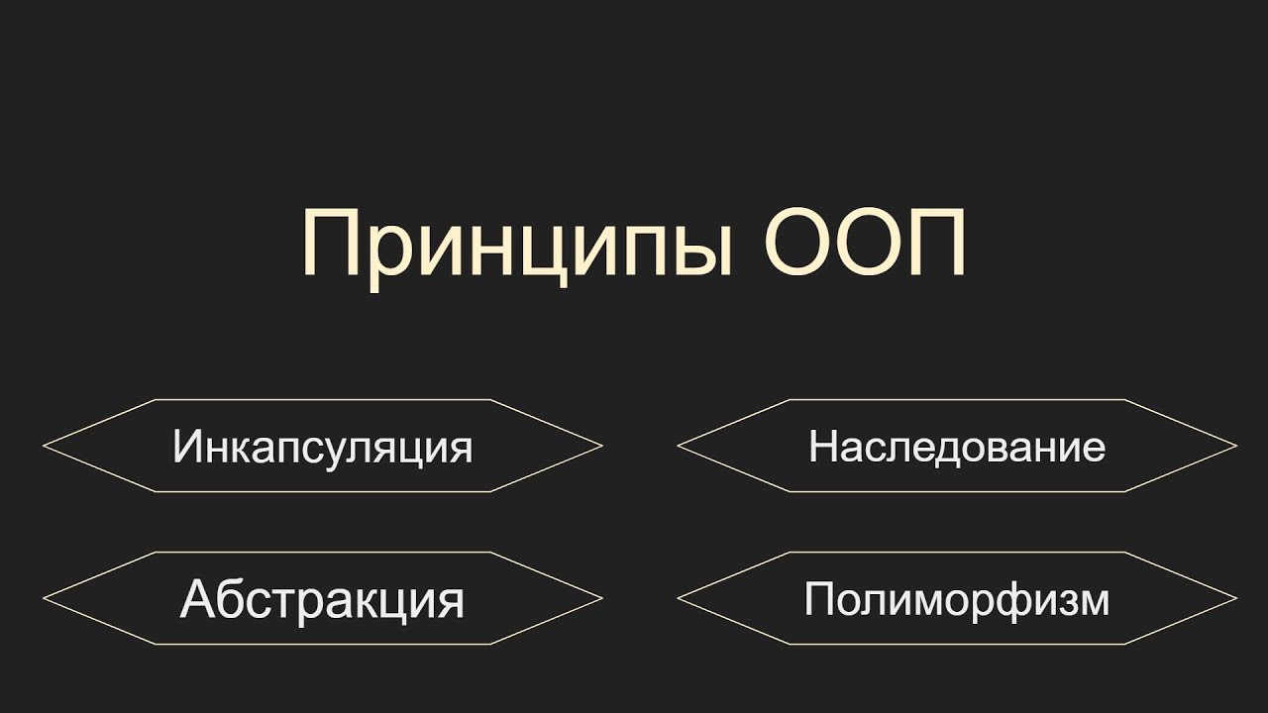
Операции Linq
Наследование
Инкапусляция
Полиморфизм
Абстракция

Slide 10
Инкапсуляция

Slide 11
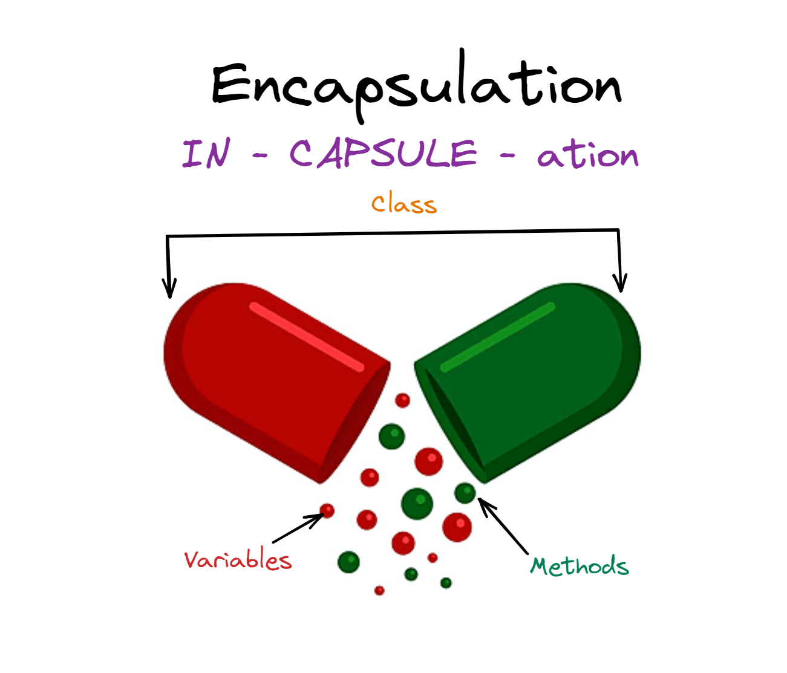
Что такое инкапсуляция?
Инкапсуляция заключается в объединении данных и методов, которые с ними работают, внутри одного объекта.
При этом доступ к данным объекта ограничивается (через модификаторы доступа), чтобы скрыть внутреннюю реализацию и предоставить только необходимый интерфейс.

Slide 12
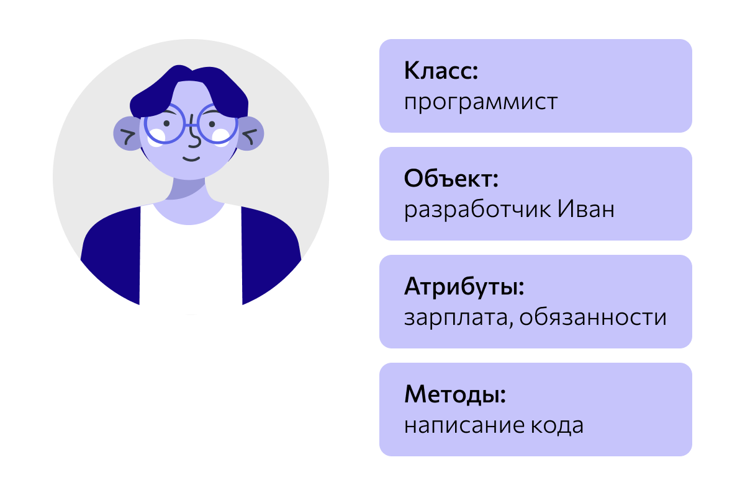
Содержимое класса
Класс может содержать:
Поля (Fields)
Свойства (Properties)
Методы (Methods)
Конструкторы (Constructors)
class Coder
{
private string name;
private string salary;
public string Name
{ get { return this.name; } }
public void WriteCode()
{ … }
public Coder(string name)
{ this.name = name; }
}

Slide 13
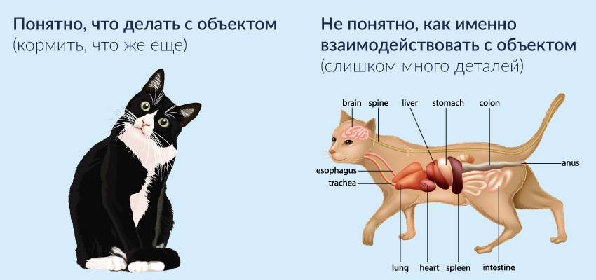
Права доступа
Права доступа к членам класса в программировании нужны для управления видимостью и доступом к данным и методам объекта. Они обеспечивают инкапсуляцию, один из ключевых принципов объектно-ориентированного программирования (ООП), помогая скрыть внутреннюю реализацию объекта и предоставляя только необходимый для работы интерфейс.
Модификатор | Описание
public | Член доступен из любого места, где виден объект.
private | Член доступен только внутри класса, в котором он определён. Это значение по умолчанию.
protected | Член доступен в классе и его наследниках.
internal | Член доступен внутри текущей сборки (assembly).

Slide 14

Модификаторы доступа на бытовых примерах
public предоставляет возможность миру взаимодействовать с созданным объектом.
Пример: завести автомобиль ключом зажигания. Для того, чтобы запустить двигатель, человек не должен залезать в двигатель, у него есть интерфейс (публичный метод запуска двигателя).
class Car
{
public void RunEngine()
{ … }
}

Slide 15
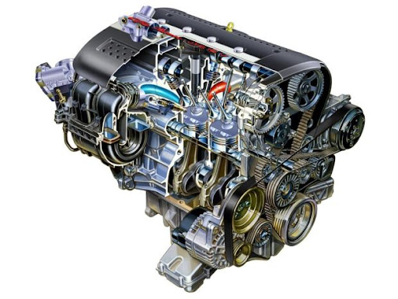
Модификаторы доступа на бытовых примерах
private не предоставляет миру возможность взаимодействовать с созданным объектом, а служит только для внутреннего использования.
Пример: двигатель автомобиля передает крутящий момент(). Все, что происходит внутри двигателя: подача топлива, подача воздуха и пр. – скрыто от мира. Все узлы, агрегаты, характеристики – тоже.
class Engine
{
public void GetTwist()
{ … }
private void GetAir()
{ … }
private int angularVelocity;
}

Slide 16

Модификаторы доступа на бытовых примерах
protected не предоставляет миру возможность взаимодействовать с созданным объектом и служит только для использования в наследовании.
Пример: все (в любом случае большинство) автомобили состоят из одних и тех же элементов. Скажем, что у любого автомобиля есть такой показатель, как скорость, но у разных автомобилей она может быть разной.
class Car
{
protected virtual int GetSpeed()
{ return 0; }
}
class SuperCar : Car
{
protected override int GetSpeed()
{ return 200; }
}

Slide 17
Инкапсуляция дает следующую информацию
Итого, инкапсуляция определяет:
Как выглядит создаваемый объект во внешнем мире?
Какими характеристиками он обладает?
Какое поведение он реализует?

Slide 18
Наследование

Slide 19
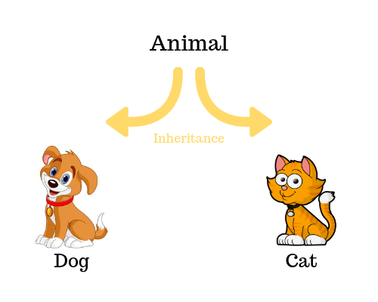
Что такое наследование?
Что-то
Наследование – это механизм, который позволяет использовать возможности других классов.
Наследование позволяет определить дочерний класс, который использует (наследует), расширяет или изменяет возможности родительского класса. Класс, члены которого наследуются, называется базовым классом. Класс, который наследует члены базового класса, называется производным классом.
Гав
Мяу

Slide 20
Синтаксис наследования
Наследоваться в рамках языка C# допустимо от:
Классов.
Интерфейсов.
Наследование обозначается символом «:», следующего после имени класса с указанием всех типов, перечисленных через «,», от которых он наследуется.
Класс может наследоваться только от одного класса, и от любого количества интерфейсов.
class A
{
//код класса
}
class B : A, IEquatable, IComparable
{
//код класса
}
class С : IDisposable
{
//код класса
}

Slide 21
Что наследуется
В C#, при наследовании у родительского (базового) класса наследуются все публичные и защищенные (protected) члены класса, включая:
Поля (если они имеют protected или public модификаторы).
Методы (с protected или public модификаторами).
Свойства (с protected или public модификаторами).

Slide 22
Что не наследуется
В рамках .Net классами не наследуются:
Классы и методы, помеченные ключевым словом sealed(запечатанный).
Конструкторы.
Статичные члены (static).
Закрытые члены (private):
Закрытые поля и методы недоступны напрямую в производных классах.
Но их можно косвенно использовать, если базовый класс предоставляет публичные или защищенные методы для работы с ними.

Slide 23
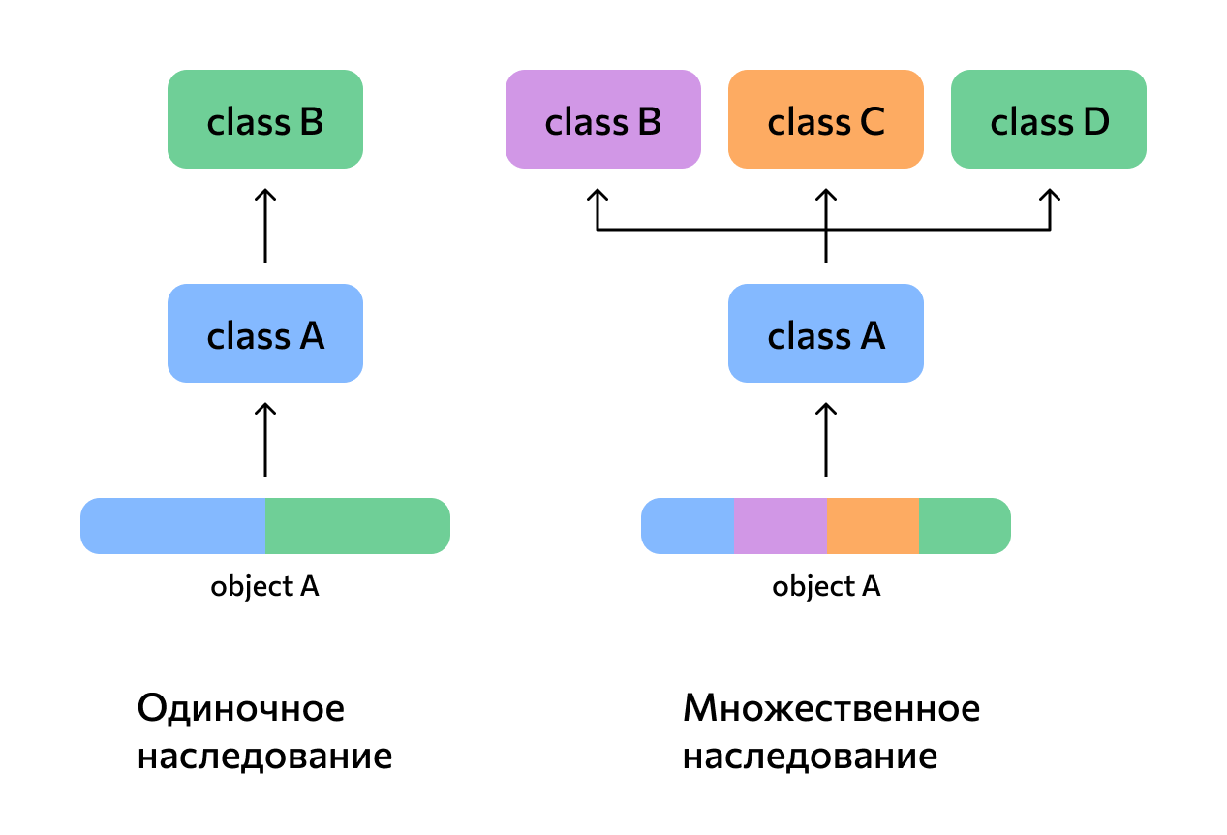
Множественное наследование запрещено

Slide 24
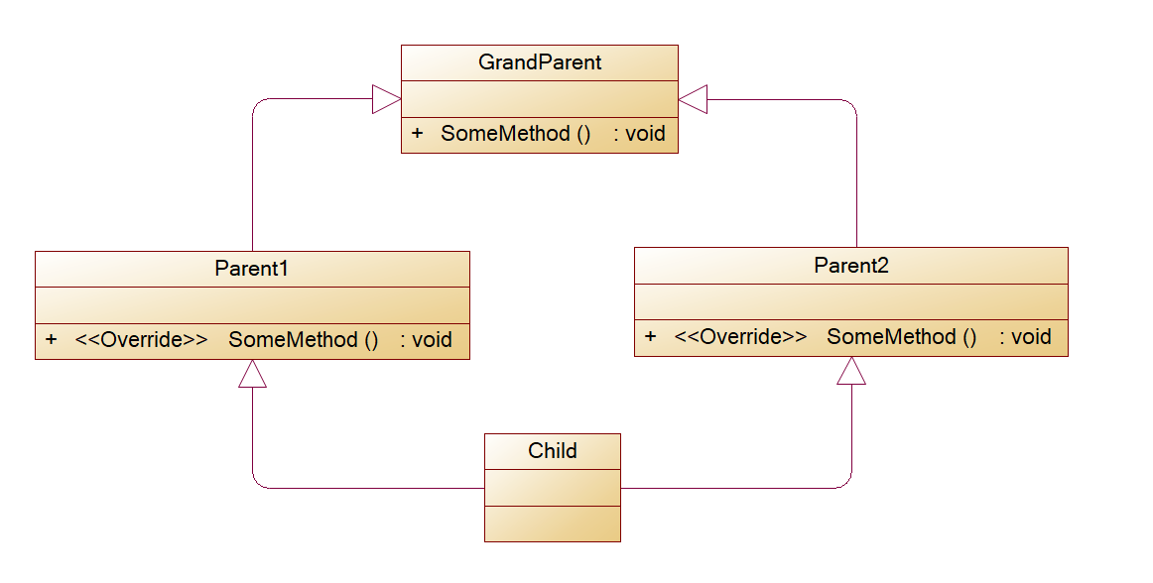
Почему в C# множественное наследование запрещено
Реализация какого класса метода SomeMethod достанется классу Child?

Slide 25
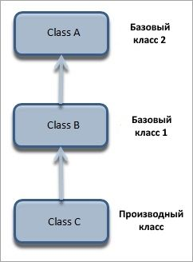
Транзитивное наследование

Slide 26
Ключевое слово Base
Ключевое слово используется для доступа к членам базового класса из производного класса.
Используйте его, если вы хотите:
Вызвать метод базового класса.
Определить конструктор базового класса, который должен вызываться при создании экземпляров производного класса.
public class BaseClass
{
protected void GetInfo() { }
public BaseClass()
{ Console.WriteLine("in BaseClass()"); }
}
public class DerivedClass : BaseClass
{
private void SomeMethod()
{ base.GetInfo(); }
public DerivedClass() : base()
{ }
}

Slide 27
Ключевое слово virtual
Ключевое слово virtual может применяться для:
Методов
Свойств
Событий
Virtual позволяет иметь реализацию в методе по умолчанию и переопределять ее в дочерних классах.
class Animal
{
private string name = "Animal";
public virtual string Name
{ get { return name; } set { this.name = value; } }
public virtual void Speak()
{ Console.WriteLine("Animal makes a sound"); }
}
class Dog : Animal
{
public override string Name { get; set; }
public override void Speak()
{ Console.WriteLine("Dog barks"); }
}

Slide 28
Ключевое слово override
Ключевое слово override в C# используется для переопределения виртуальных или абстрактных методов, свойств, индексаторов или событий, объявленных в базовом классе.
Оно позволяет изменить поведение базового члена в производном классе, сохраняя полиморфизм.
class Animal
{
public virtual void Speak()
{
Console.WriteLine("Animal makes a sound");
}
}
class Dog : Animal
{
public override void Speak()
{
Console.WriteLine("Dog barks");
}
}

Slide 29
Ключевое слово new
Ключевое слово new в C# используется для скрытия (или маскировки) метода базового класса в производном классе. Оно применяется, когда вы хотите явно указать, что метод в производном классе скрывает одноименный метод базового класса, а не переопределяет его (как это делается с помощью override).
Когда использовать new?
Если вы не можете или не хотите использовать virtual и override (например, метод базового класса не виртуальный).
Когда вам нужно, чтобы метод в производном классе вел себя независимо от одноименного метода в базовом классе.
class Base : IDisposable
{
public void Dispose()
{
Console.WriteLine("Base's Dispose");
}
}
class Derived : Base, IDisposable
{
new public void Dispose()
{
Console.WriteLine("Derived's Dispose");
}
}

Slide 30
Абстракция

Slide 31
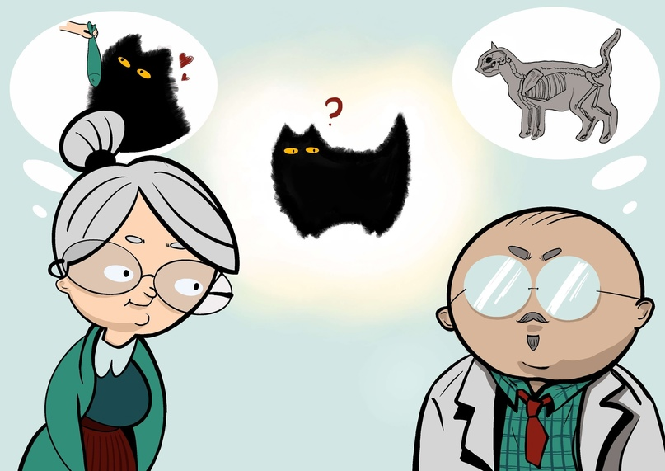
Что такое абстракция?
Абстракция в объектно-ориентированном программировании (ООП) представляет собой концепцию, которая позволяет выделить важные характеристики и свойства объектов, игнорируя при этом ненужные детали.
Это позволяет разработчикам сосредотачиваться на ключевых аспектах системы, не углубляясь во все технические детали реализации.
Абстракция позволяет создавать модели, которые представляют сущности реального мира или концепции программы с точки зрения их существенных характеристик.

Slide 32
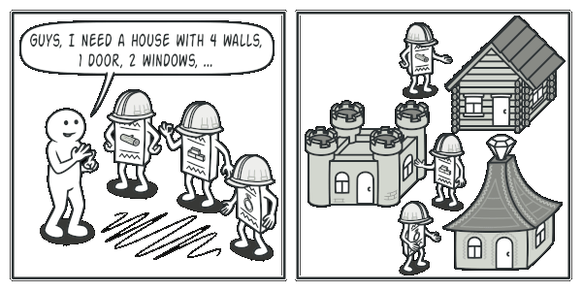
Представление абстракции в C#
Абстракция в рамках C# представлена двумя сущностями:
Абстрактные классы
Интерфейсы
Нельзя создать объект абстрактного типа, так как он допускает неопределенное поведение.

Slide 33
Ключевое слово abstract
public abstract class Animal
{
private string name;
public string GetName()
{
return this.name;
}
public abstract void MakeSound();
}
class Dog : Animal
{
public override void MakeSound()
{
Console.WriteLine("Dog barks");
}
}
Ключевое слово abstract может применяться для:
Абстрактный класс:
Не может быть инстанцирован (нельзя создать объект абстрактного класса).
Может содержать как абстрактные методы (без реализации), так и обычные (с реализацией).
Используется для описания базового функционала, который будет расширяться в производных классах.
Абстрактный метод:
Определяется только в абстрактных классах.
Не имеет реализации в базовом классе (только заголовок метода).
Должен быть переопределён в каждом производном классе.

Slide 34
Полиморфизм

Slide 35
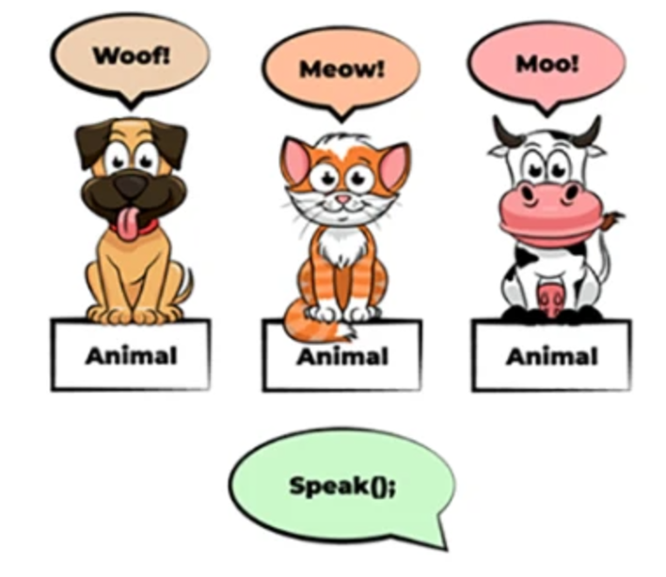
Что такое полиморфизм?
Полиморфизм – это способность программы идентично использовать объекты с одинаковым интерфейсом без информации о конкретном типе этого объекта. Если вы ответите на вопрос, что такое полиморфизм, таким образом, вас, скорее всего, попросят объяснить, что вы имели ввиду. Лишний раз, не напрашиваясь на кучу дополнительных вопросов, разложите интервьюеру все по полочкам.

Slide 36
Документация
Подробное описание всех операторов linq Вы сможете найти: тут

Slide 37
Проекция

Slide 38
Документация
Подробное описание всех операторов linq Вы сможете найти: тут

Slide 39
Ответы на вопросы

Slide 40
Решение задач
Напишите запрос к коллекции int[] numbers = { 1, 2, 3, 4, 5, 6, 7, 8, 9, 10 }, который вернет все числа кратные 3.
Напишите запрос к коллекции из п.1, который вернет объект(любого типа), содержащий число из коллекции, например Student, в котором StudentId = n(n – число из коллекции п.1);
Напишите запрос к коллекции
List<Student> students = new List<Student>
{
new Student { StudentId = 1, Name = "Ivanov", GroupId = 1 },
new Student { StudentId = 2, Name = "Petrov", GroupId = 2 },
new Student { StudentId = 3, Name = "Sidorov", GroupId = 1 },
};
запрос, который сгруппирует студентов по GroupId.
4. Напишите запрос, выводящий количество студентов из п.3
5. Напишите запрос, сортирующий элементы коллекции из п.3 по убыванию идентификатора студента.

Slide 41
Рефлексия

Slide 42
Цели вебинара
1. | Узнать про все операции, доступные в linq-запросах
2. | Узнать какие операторы используются в операциях из п.1
3. | Практика в навыках описания запросов

Slide 43


Вопросы?
Задаем вопросы в чат
Ставим “–”,
если вопросов нет

